Slide 1
Лабораторная работа № 6: «Моделирование задач линейного программирования»
Направление: 09.03.03 «Прикладная информатика» Дисциплина: «Информационные системы и технологии» Преподаватель: Кушнир Надежда Владимировна Подготовил студент 15-КБ-ПИ1 Ручка Артем

Slide 2
Цель работы
Цель работы – овладеть приёмами моделирования транспортных задач и их решения распределительным методом.
Порядок выполнения работы:
ознакомиться с описанием работы;
выполнить работу по указанному варианту
оформить отчет.

Slide 3
Общие сведения
Пусть имеется три зернохранилища и четыре мукомольных комбината, на которые необходимо развести зерно. Транспортные расходы в тысячах рублей за тонну груза представлены в первых четырех столбцах таблицы, запасы зерна в каждом хранилище в тоннах в пятом столбце, потребности зерна на комбинатах - в шестом столбце.
Математическая модель транспортного типа относиться к классу моделей линейного программирования. Каноническая форма транспортной модели имеет следующий вид.

Slide 4


Общие сведения
Найти такие значения переменных Хij ,i =1,...,n,j=1,...m, (Хij)-количество однородного груза, перевозимого из пункта отправления i в пункт назначения j ),которые удовлетворяли бы ограничениям:
суммарное количество груза , вывозимого из каждого i-го пункта отправления, равняется запасу Ai в этом пункте
б) суммарное количество груза, ввозимого в каждый пункт назначения, равняется потребности в этом пункте

Slide 5



Общие сведения
и условиям не отрицательности:
так, чтобы целевая функция
где Сij -единичная стоимость перевозки груза из пункта i в пункт j , Z - суммарные транспортные расходы, удовлетворяла критерию
Если выполняется условие

Slide 6
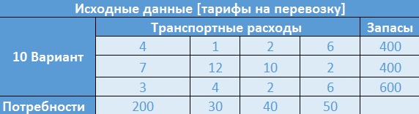
Задание
Посчитать суммарные затраты на перевозку грузов для потребителей имея исходные данные:

Slide 7
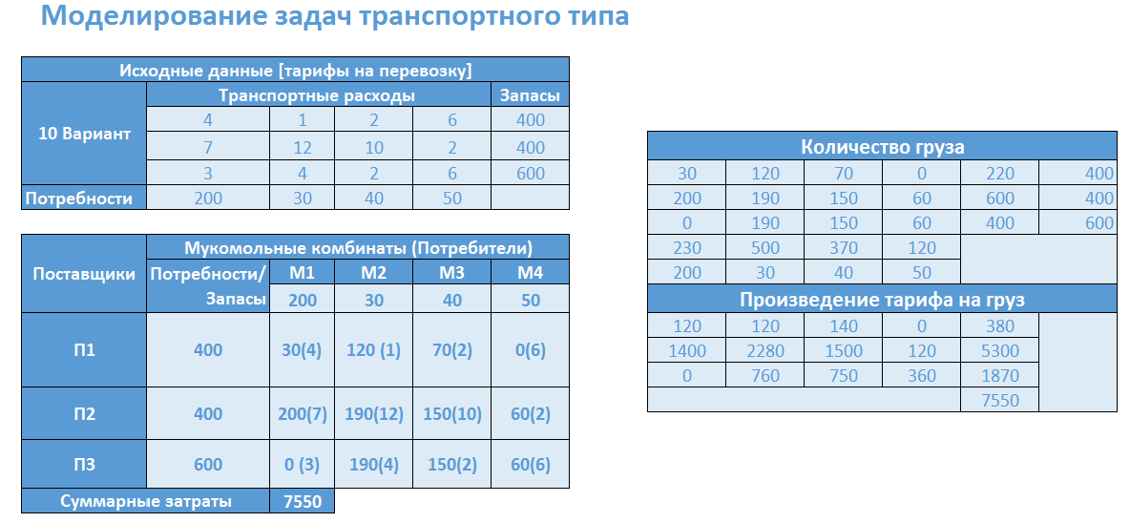
Результат выполнения работы

